Slide 1


哑铃定位视觉方案（3D）
►
VISION PLAN

Slide 2
目录：
一．项目描述 二．项目验证
三．配置清单 四．逻辑流程
五. 评估结果&注意事项 六．售后服务说明

Slide 3

一．
项目描述
●产品名称：哑铃
●产品材质：铁
●产品颜色：黑色
●产品表面状态：非镜面
●来料方式：传送带
●产品尺寸(mm × mm × mm)：400*60*60
●检测时产品运动速度(m/s)：0
●搜索范围(mm × mm × mm)：500.0 * 500.0 * 100.0
●工作节拍(pcs/min)：25
●工作距离(mm)：1150
方案布局图

Slide 4

二．
项目验证
参数名称 | 参数值
3D结构光相机型号 | DPS1000B
3D结构光相机类型 | 3D结构光相机
中场视野 | 890×555
相机精度 | 0.1mm@1m
采集时间 | 1
Z(工作距离) = 1150mm, X视野大小 = 555mm, Y视野大小 = 890mm, Z向视野大小 = 700mm
视野图

Slide 5

二．
项目验证
检测流程示意
检测流程

Slide 6

三．
配置清单
系统构成

Slide 7
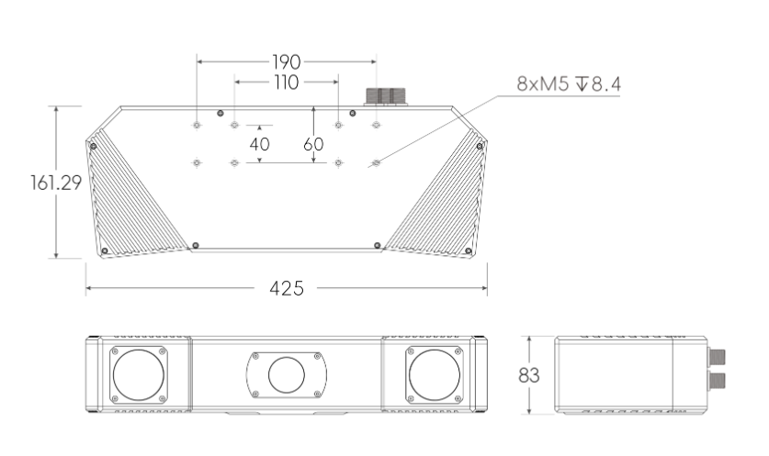
三．
配置清单
尺寸图
相机尺寸图

Slide 8
三．
配置清单
序号 | 名称 | 型号 | 单位 | 数量 | 厂家
1 | 3D结构光相机 | DPS1000B | 台 | 1 | dahua
2 | 工控机 | - | 台 | 1 | -
3 | 显示器 | - | 台 | 1 | -
4 | 软件 | Mech-Vision-VIZ | 套 | 1 | MechMind

Slide 9
四．
逻辑流程
逻辑流程
├── 图像采集
│ └── 使用"从相机获取图像"步骤，选择Mech-Eye相机并加载标定参数组，设置ROI为500×500×100mm，确保哑铃位于相机视野中心区域
├── 预处理
│ ├── 点云降采样（参数值0.0015）减少数据量提升处理速度
│ ├── 计算点云法向量并滤波消除噪声
│ └── 提取3D ROI内点云限定搜索范围
├── 哑铃检测
│ ├── 使用"3D工件识别"工具加载哑铃点云模板
│ ├── 启用"计算标定板位姿并检查相机内参"验证采集精度
│ ├── 应用"调整位姿V2"处理对称性（勾选"绕Z轴旋转至目标方向"，设置旋转角度步长5°）
│ └── 使用"使用输入分数对位姿排序"按置信度降序排列（阈值设为0.8）
├── 结果处理
│ ├── 通过"计算掩膜最小外接矩形"验证哑铃尺寸（公差±3mm）
│ ├── 使用"限制输出的个数"保留最高置信度的1个检测结果
│ └── "将位姿四元数转换为欧拉角"适配机器人控制格式
├── 通信处理
│ └── 配置"输出"步骤（端口类型预定义-视觉结果），通过TCP/IP发送检测位姿至机器人控制器
└── 统计处理
└── 使用"数据提取"记录检测耗时（目标<200ms/件），通过"保存结果到文件"存储检测日志

Slide 10
五．
评估结果&注意事项
05 评估结果 & 注意事项
现场环境
相机安装
物料一致性
风险点：黑色哑铃表面易吸附灰尘，可能影响3D结构光成像精度
解决方案：在相机镜头前加装防尘玻璃，并定期清洁工作区域
风险点：1150mm长焦距下相机支架需严格防震，否则易产生位姿漂移
解决方案：采用工业级减震支架并增加每日开机标定流程
风险点：哑铃端部直径公差±3mm可能导致模板匹配失败
解决方案：在3D工件识别工具中启用尺寸自适应参数（设置弹性匹配范围±5mm）

Slide 11
六．售后服务说明
该设备上线后使用初期，我们会派专人进行全程跟踪： 处理解决可能发生的设备异常； 对现场人员进行培训指导。 设备交付后：售后服务一年。 若客户提出设备升级需求，我们会及时为您提供升级新方案。
联系我们： 邮箱：image@ytzrtx.com 电话：0535-2162897 地址：烟台致瑞图像技术有限公司

Slide 12
THANKS

